Slide 1

#INNO-ER 2018
Innovazione come
ecosistema di valore
Lorenzo Ciapetti, ANTARES

Slide 2
#INNO-ER 2018
https://www.ciseonweb.it/innovazione-e-sostenibilita/innovazione/osservatorio-innovazione

Slide 3
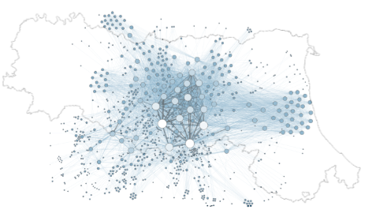
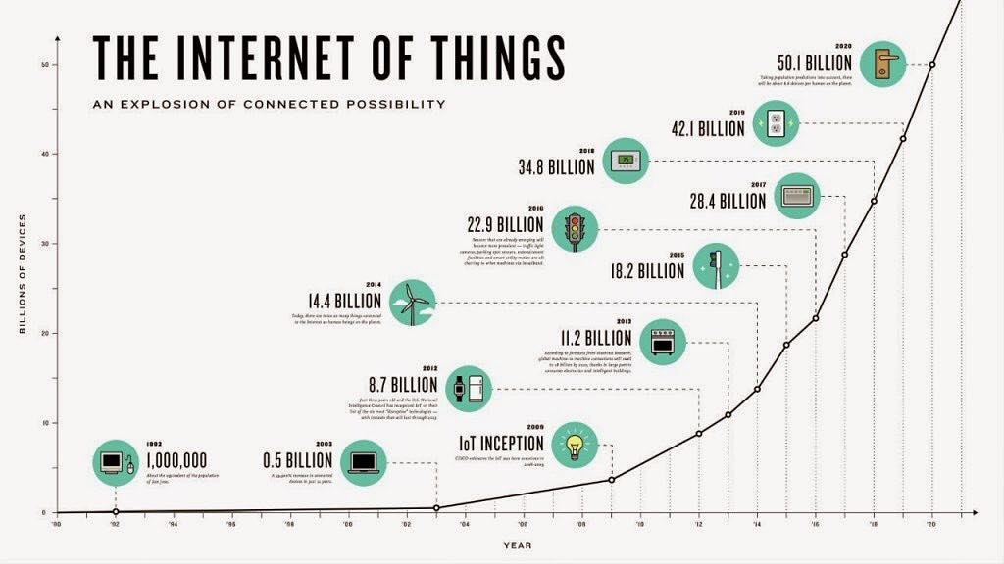
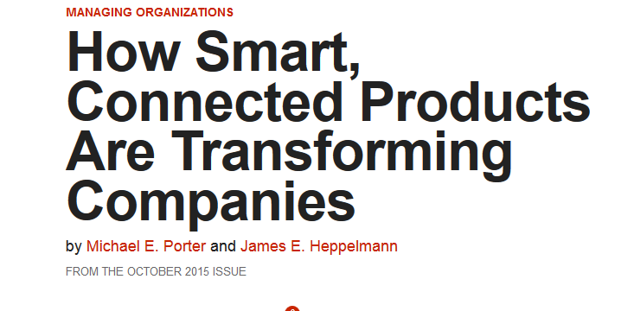
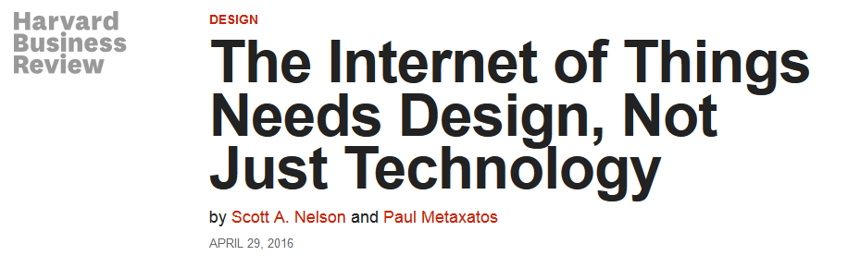
Tecnologia I40 più diffusa tra imprese RER (28%) rispetto a nordest e Italia (Bankitalia, 2017)
Connessi con tutto
Nel 2020, 50 miliardi di dispositivi connessi. Come sta cambiando il modo di produrre?
#INNO-ER: interoperabilità e cloudcomputing le tecnologie più presenti nelle imprese regionali

Slide 4
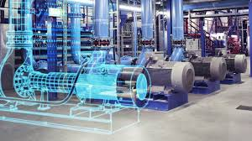
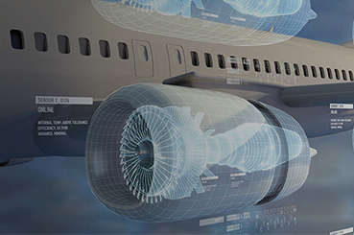
Un perpetuo sistema di apprendimento
Digital twin copia digitale dinamica di qualcosa di reale, attraverso la quale risulta più facile interagire: rappresenta l’ingresso nell’era dell’economia dei dati.
Service innovation
Modelli di comportamento dedotti del singolo consumatore; modelli di business adattati al singolo consumatore; piattaforme di interazione per altri servizi
«Virtual continuum» (Minerva, 2017)
Servitisation = collegamento tra prodotto fisico e servizi e funzionalità che integrano e aumentano il valore del prodotto
Relazione user/producer
#INNO-ER: classificazione imprese regionali per indice di «servitizzazione»

Slide 5
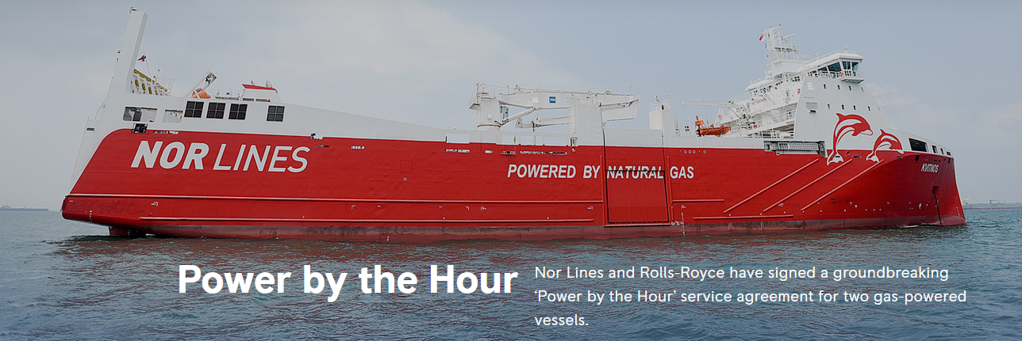


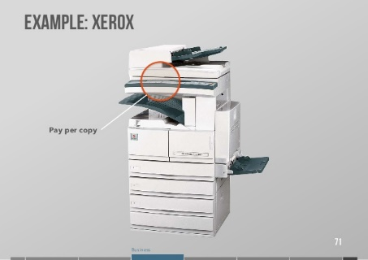
I servizi come modello di business (servitisation)
Nei paesi OCSE il 50% del valore aggiunto manifatturiero corrisponde ad attività di servizi (Miroudot, 2017)
In Italia ogni euro di VA manifatturiero comporta 45 centesimi di servizi
(Aspen su OECD, 2017)
A servitized firm: azienda capace di innovazione attraverso Sistemi integrati Prodotto-Servizio (Neely, 2009)
#INNO-ER: 39% aziende manifatturiere che integrano servizi di cui 11% con elevata propensione all’economia dei servizi
Attenzione alla bilancia tecnologica RER (in deficit):
24% delle importazioni dei servizi alle imprese sono servizi tecnologici

Slide 6
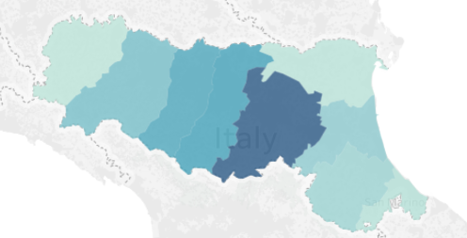
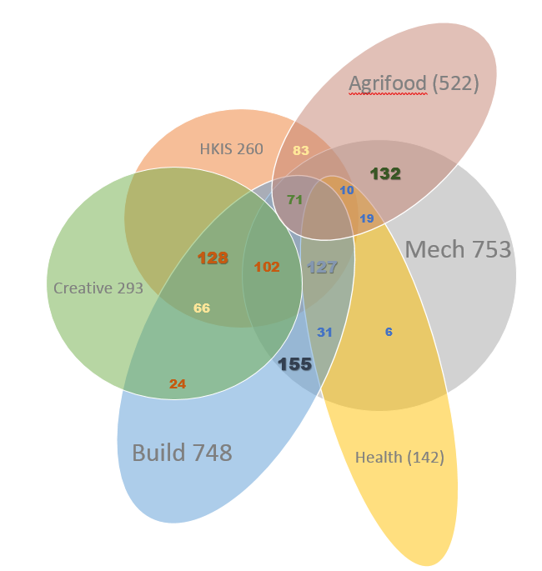

Campione
Stratificazione per S3 e provincia
Universo 27.000 imprese >500k euro fatturato
Oltre 2.000 imprese
Questionario strutturato (CAWI + CATI)
Dati bilancio
Dati export
Dati IDE

Slide 7
L’osservatorio
Monitor
affermazione
Analytics
affermazione
Predictive
affermazione
In house R&D
Input di R&D
Profili tecnologici
Cultura dell’innovazione
Economia dei servizi
Circular economy
Industry 4.0
Competenze e skills
Attitudine all’innovazione
Key performance Indicator
Notes:
Elemento grafico SmartArt con immagini su sfondo rosso
(intermedio)
Per riprodurre l’elemento grafico SmartArt in questa diapositiva, eseguire le operazioni seguenti:
Nel gruppo Diapositive della scheda Home fare clic su Layout e quindi su Vuoto.
Nel gruppo Illustrazioni della scheda Inserisci fare clic su SmartArt.
Nella finestra di dialogo Scegli elemento grafico SmartArt fare clic su Picture nel riquadro sinistro. Nel riquadro delle immagini, fare doppio clic su Immagini in linea con titolo(quinta riga) per inserire l’elemento grafico nella diapositiva.
Fare clic su ognuno dei quattro segnaposto nell’elemento grafico SmartArt, selezionare un’immagine e quindi fare clic su Inserisci.
Selezionare l’elemento grafico. In Strumenti SmartArt, nel gruppo Dimensioni della scheda Formato immettere 15 cm nella casella Altezza e 22,2 cm nella casella Larghezza.
Sempre in Strumenti SmartArt, nel gruppo Disponi della scheda Formato fare clic su Allinea e quindi eseguire le operazioni seguenti:
Fare clic su Allinea rispetto alla diapositiva.
Fare clic su Allinea al centro verticalmente.
Fare clic su Allinea al centro orizzontalmente.
Selezionare l’elemento grafico e quindi fare clic su una delle frecce nel bordo sinistro. Immettere il testo desiderato nella finestra di dialogo Digitare qui il testo.
Premere e tenere premuto CTRL, quindi selezionare tutte le caselle di testo sopra le immagini. Nel gruppo Carattere della scheda Home selezionare Gill Sans MT nell’elenco Tipo di carattere e quindi selezionare 26 (punti) nell’elenco Dimensione carattere. Fare clic su Colore carattere e selezionare Bianco, Sfondo 1.
Premere e tenere premuto CTRL, quindi selezionare tutte le caselle di testo sopra le immagini. In Strumenti SmartArt, nel gruppo Forme della scheda Formato fare clic su Cambia forma e quindi in Rettangoli fare clic su Arrotonda angolo diagonale rettangolo.
Di nuovo in Strumenti SmartArt, nel gruppo Stili forme della scheda Formato fare clic sul pulsante di visualizzazione della finestra di dialogo Formato forma. Nella finestra di dialogo Formato forma, nel riquadro a sinistra fare clic su Riempimento, nel riquadro Riempimento fare clic su Riempimento a tinta unita e quindi eseguire le operazioni seguenti:
Nell’elenco Tipo selezionare Lineare.
Nella casella Angolo immettere 0,3°.
In Interruzioni sfumatura fare clic su Aggiungi interruzione sfumatura o su Rimuovi interruzione sfumatura fino a quando non vengono visualizzate tre interruzioni nel dispositivo di scorrimento.
Sempre in Interruzioni sfumatura personalizzare le interruzioni sfumatura come indicato di seguito:
Selezionare la prima interruzione nel dispositivo di scorrimento e quindi eseguire le operazioni seguenti:
Nella casella Posizione immettere 0%.
Fare clic sul pulsante accanto a Colore, fare clic su Altri colori e nella scheda Personalizzati della finestra di dialogo Colori immettere i valori Rosso: 77, Verde: 28 e Blu: 27.
Selezionare l’interruzione successiva nel dispositivo di scorrimento e quindi eseguire le operazioni seguenti:
Nella casella Posizione immettere 50%.
Fare clic sul pulsante accanto a Colore, fare clic su Altri colori e nella scheda Personalizzati della finestra di dialogo Colori immettere i valori Rosso: 136, Verde: 50 e Blu: 48.
Selezionare l’ultima interruzione nel dispositivo di scorrimento e quindi eseguire le operazioni seguenti:
Nella casella Posizione immettere 100%.
Fare clic sul pulsante accanto a Colore, fare clic su Altri colori e nella scheda Personalizzati della finestra di dialogo Colori immettere i valori Rosso: 77, Verde: 28 e Blu: 27
Sempre nella finestra di dialogo Formato forma fare clic su Colore linea nel riquadro sinistro e quindi fare clic su Nessuna linea nel riquadro Colore linea.
Ancora nella finestra di dialogo Formato forma fare clic su Ombreggiatura nel riquadro sinistro, fare clic sul pulsante accanto a Preselezioni nel riquadro Ombreggiatura e quindi fare clic su Scostamento in diagonale in basso a sinistra (prima riga) in Esterna.
Premere e tenere premuto CTRL, quindi selezionare le tre caselle di testo sotto le immagini. Nel gruppo Carattere della scheda Home selezionare Gill Sans MT nell’elenco Tipo di carattere, selezionare 24 nella casella Dimensione carattere, quindi fare clic su Colore carattere e selezionare Bianco, Sfondo 1.
Nel gruppo Paragrafo della scheda Home fare clic su Allinea testo a sinistra.
Premere e tenere premuto CTRL, quindi selezionare le tre linee verticali nell’elemento grafico SmartArt. In Strumenti SmartArt nel gruppo Stili forme della scheda Formato fare clic sul pulsante di visualizzazione della finestra di dialogo Formato forma. Nella finestra di dialogo Formato forma, nel riquadro a sinistra fare clic su Colore linea, nel riquadro Colore linea fare clic su Linea sfumata e quindi eseguire le operazioni seguenti:
Nell’elenco Tipo fare clic su Lineare.
Nella casella Angolo immettere 90°.
In Interruzioni sfumatura fare clic su Aggiungi interruzione sfumatura o su Rimuovi interruzione sfumatura fino a quando non vengono visualizzate due interruzioni nel dispositivo di scorrimento.
Sempre in Interruzioni sfumatura personalizzare le interruzioni sfumatura come indicato di seguito:
Selezionare la prima interruzione nel dispositivo di scorrimento e quindi eseguire le operazioni seguenti:
Nella casella Posizione immettere 46%.
Fare clic sul pulsante accanto a Colore, fare clic su Altri colori e nella scheda Personalizzati della finestra di dialogo Colori immettere i valori Rosso: 40, Verde: 15 e Blu: 14.
Nella casella Trasparenza immettere 0%.
Selezionare l’ultima interruzione nel dispositivo di scorrimento e quindi eseguire le operazioni seguenti:
Nella casella Posizione immettere 100%.
Fare clic sul pulsante accanto a Colore e quindi in Colori tema fare clic su Nero, Testo 1 (prima riga).
Nella casella Trasparenza immettere 100%.
Premere e tenere premuto CTRL, quindi selezionare tutte e tre le immagini. In Strumenti SmartArt, nel gruppo Forme della scheda Formato fare clic su Cambia forma e quindi in Rettangoli fare clic su Rettangolo con singolo angolo arrotondato.
In Strumenti immagine, nel gruppo Stili immagini della scheda Formato fare clic su Effetti immagine, posizionare il puntatore del mouse su Ombreggiatura e quindi in Interna fare clic su Interna diagonale in alto a destra.
Ancora in Strumenti immagine, nel gruppo Stili immagini della scheda Formato fare clic su Bordo immagine e quindi su Nessun contorno.
Per riprodurre gli effetti dello sfondo in questa diapositiva, eseguire le operazioni seguenti:
Nel gruppo Sfondo della scheda Progettazione fare clic su Stili sfondo e quindi su Formato sfondo. Nella finestra di dialogo Formato sfondo fare clic su Riempimento sfumato e quindi eseguire le operazioni seguenti:
Nell’elenco Tipo fare clic su Radiale.
Nell’elenco Direzione fare clic su Dal centro.
In Interruzioni sfumatura fare clic su Aggiungi interruzione sfumatura o su Rimuovi interruzione sfumatura fino a quando non vengono visualizzate tre interruzioni nel dispositivo di scorrimento.
Sempre in Interruzioni sfumatura personalizzare le interruzioni sfumatura come indicato di seguito:
Selezionare la prima interruzione nel dispositivo di scorrimento e quindi eseguire le operazioni seguenti:
Nella casella Posizione immettere 0%.
Fare clic sul pulsante accanto a Colore, fare clic su Altri colori e nella scheda Personalizzati della finestra di dialogo Colori immettere i valori Rosso: 153, Verde: 57 e Blu: 55.
Selezionare l’interruzione successiva nel dispositivo di scorrimento e quindi eseguire le operazioni seguenti:
Nella casella Posizione immettere 50%.
Fare clic sul pulsante accanto a Colore, fare clic su Altri colori e nella scheda Personalizzati della finestra di dialogo Colori immettere i valori Rosso: 114, Verde: 42 e Blu: 40.
Selezionare l’ultima interruzione nel dispositivo di scorrimento e quindi eseguire le operazioni seguenti:
Nella casella Posizione immettere 100%.
Fare clic sul pulsante accanto a Colore, fare clic su Altri colori e nella scheda Personalizzati della finestra di dialogo Colori immettere i valori Rosso: 40, Verde: 15 e Blu: 14.

Slide 8

Monitor

Slide 9
#INNO-ER: Prevale la dimensione di innovazione in house
27% delle attività di innovazione interna alle aziende riguarda «prodotti»
Innovazione prevalentemente condotta internamente (in house R&D)
26% delle attività di innovazione esterna riguarda «servizi di marketing»
Innovazione prevalentemente condotta esternamente (R&D «collaborativa» o outsourcing)

Slide 10
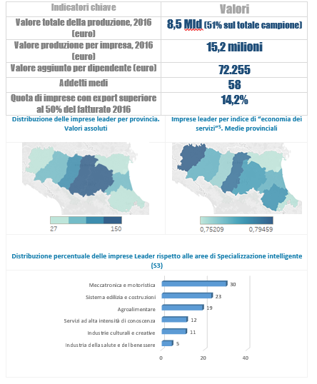
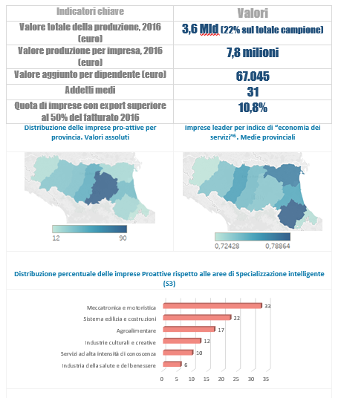
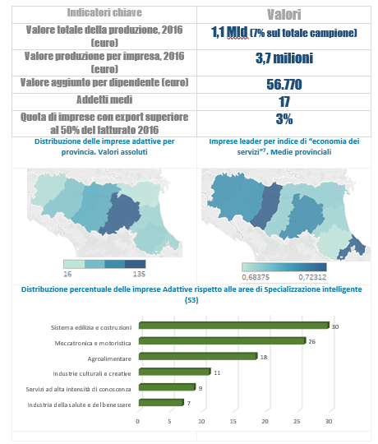
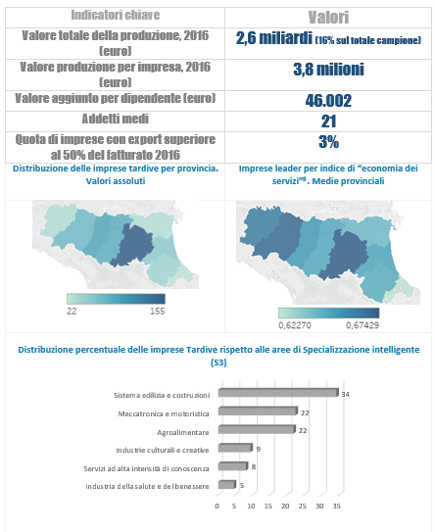
Profili tecnologici
LEADER
PROATTIVE
27% sul totale imprese del campione
48% del totale addetti del campione
23% sul totale imprese del campione
21% del totale addetti del campione
ADATTIVE
TARDIVE
33% sul totale imprese del campione
21% del totale addetti del campione
15% sul totale imprese del campione
8% del totale addetti del campione

Slide 11

Analytics

Slide 12
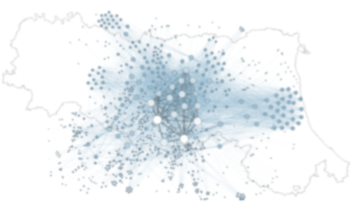
Indicatore di “Innovation climate”.
Un clima innovativo più aperto contraddistingue, con medie superiori, le imprese dei servizi e della cultura e creatività
Industrie della salute
Le imprese leader tecnologiche sono con maggiore probabilità anche imprese con una cultura innovativa più «aperta»
Ponderazione dei giudizi espressi dalle aziende.
Base della piramide e colore verde= massima apertura e predisposizione organizzativa all’innovazione

Slide 13



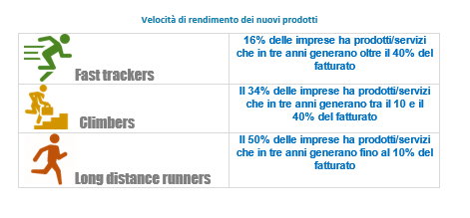
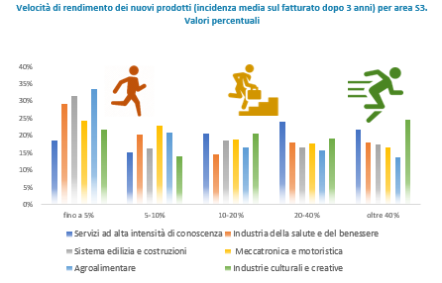
Tempi di «rendimento» dell’innovazione
Trade-off velocità traduzione sul mkt e VA: aumentando la velocità aumenta percentuale di fatturato da servizi (in media del 10%) ma diminuisce VA procapite (-19%)
Poiché le più veloci sono in media più piccole..la diminuzione di VA può volere dire che si tratta di imprese emergenti non di imprese underperfomant;
le veloci hanno maggiore investimenti in immobilizzazioni immat. (di 3 volte superiori a lente, se si controlla per alta propensione al cliente)

Slide 14
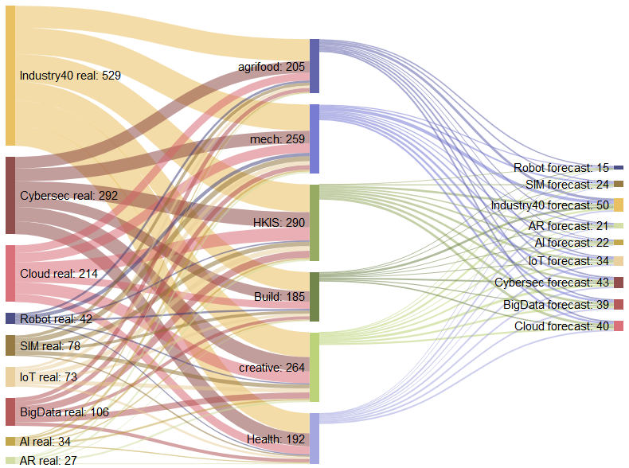
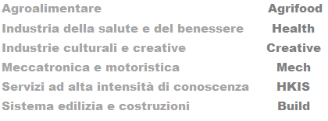
Indicatore di intensità tecnologica
Tecnologie adottate (tecnologie presenti e tecnologie “chiave”) dalle imprese per S3
Sfide future
Tecnologie previste (tecnologie di cui si prevede l’adozione)
Sfida: sostenibilità ambientale
Interoperabilità:
Coprogettazione, logistica, big data
Sfida: diversificazione , co-progettazione big data
Interoperabilità:
Sfida: costi
Sfida: qualità diversificazione, big data
Sfida: diversificazione
AI=artificial intelligence
AR= augmented reality
SIM= tecnologie di simulazione

Slide 15
Utilizzo super-ammortamenti “Industria 4.0”. Valori percentuali su aree S3
 | Non li conosco | Sì, ne ho già beneficiato | Sì, non sono interessato | Sì, prevedo di beneficiarne | Totale
Meccatronica e motoristica | 20 | 18 | 28 | 34 | 100
Sistema edilizia e costruzioni | 28 | 14 | 35 | 23 | 100
Agroalimentare | 26 | 16 | 30 | 28 | 100
Industrie culturali e creative | 33 | 10 | 34 | 23 | 100
Servizi ad alta intensità di conoscenza | 27 | 13 | 37 | 23 | 100
Industria della salute e del benessere | 36 | 11 | 26 | 26 | 100
Totale complessivo | 26 | 15 | 32 | 27 | 100

Slide 16
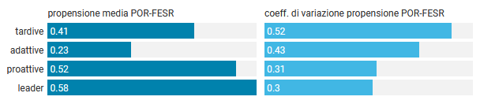
La propensione all’utilizzo del POR-FESR

Slide 17
Indicatore di circular economy
Eco-efficacia
Il 21% delle imprese adotta soluzioni avanzate di «eco-efficacia»
Eco-efficienza

Slide 18
Nella meccatronica e agroalimentare le strategie di riduzione consumi accompagnano strategie di riciclo e utilizzo scarti sopra media
Indicatore di circular economy
Per le imprese mech+agro l’indicatore circular economy raddoppia se aumenta propensione ai servizi
Industrie della salute: prevalgono strategie di efficienza
Sopra media
Esigenza di strategie differenziate per value chains

Slide 19
Elementi che secondo le imprese favoriscono l’innovazione. Valori percentuali sul totale risposte delle aree S3
Elementi che secondo le imprese favoriscono l’innovazione. Valori percentuali sul totale risposte delle aree S3
Evidenza di un canale «industriale» + market pull prevalente

Slide 20
Indice di servitizzazione
Valore dei servizi e dei prodotti finiti in termini di fatturato per area S3. Valori medi 2016
 | % valore medio servizi su totale fatturato | % valore medio prodotti finiti su totale fatturato
Servizi ad alta intensità di conoscenza | 87 | 11
Industria della salute e del benessere | 64 | 35
Industrie culturali e creative | 57 | 39
Sistema edilizia e costruzioni | 54 | 32
Meccatronica e motoristica | 37 | 39
Agroalimentare | 33 | 60
media | 44 | 42
Variabili che determinano il profilo di servitizzazione (probabilità)
Il 53% delle imprese del campione ha un indice di servitizzazione superiore alla media; le imprese manifatturiere con un indice superiore alla media sono il 27%
investimenti superiori in R&D: 472 mila euro in media di investimenti (4 volte la quota delle imprese con bassa propensione)
Ad un indice superiore alla media corrisponde una maggiore probabilità di profilo leader

Slide 21
Imprese ad elevata integrazione prodotto/servizio
l’11% delle imprese hanno una elevata integrazione di prodotti finiti e servizi
prodotti finiti (>50) + servizi (>30)
104.000 euro VA procapite (media generale 72)
Fatturato da servizi: 63% (media 44%)
Maggiore probabilità di essere leader tecnologico
Dimensione inferiore alla media
Elevata propensione ai servizi (indice servitizzazione > media)

Slide 22
I «value networks» della S3 regionale
HKIS+mech
6% campione
83% fatturato da servizi
Probabilità: leader
Mech+build
7% del campione
48% fatturato da servizi
Probabilità: leader
Mech+agro
12%campione
29% fatturato da servizi
Probabilità: tardive
HKIS+creative
11% campione
83% fatturato da servizi
Probabilità: leader

Slide 23

Predictive

Slide 24
Attitudine all’innovazione
Innovation behaviour index
Modello Innovation Behaviour index. Variabili determinanti per il profilo di innovazione.
Economia dei servizi;
Cultura dell’innovazione;
Cambia il ruolo del territorio

Slide 25
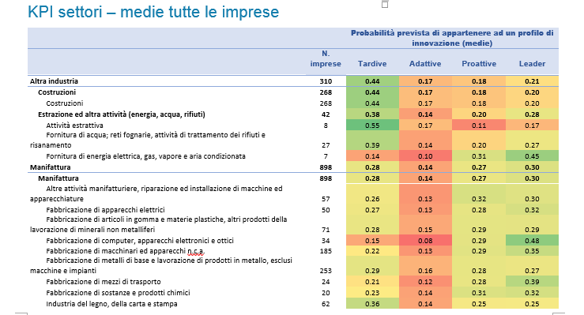
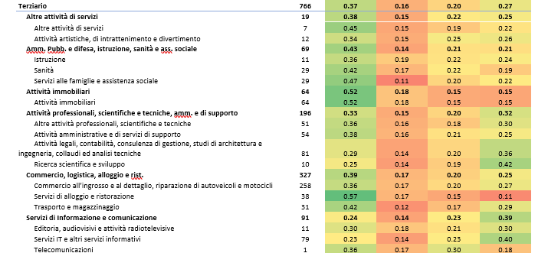
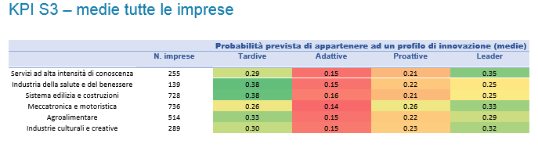
Innovation Key performance indicator
Leadership tecnologica nell’elettronica, macchinari e impianti
Oggi è più probabile trovare ritardo tecnologico nei servizi di logistica

Slide 26
conclusioni
Esistenza di profili tecnologici e di innovazione differenziati esigono azioni differenziate
La prevalenza di un «market pull» deve suggerire una interlocuzione sia con i team di R&D che con i servizi commerciali delle imprese
…a livello di politiche regionali il tema della domanda potrebbe suggerire una spinta sul tema degli appalti precompetitivi……….
L’offerta di tecnologia (convogliata ad esempio dalla rete AT) dovrebbe considerare anche la centralità del design e della servitizzazione per garantire la nuova frontiera di «circolarità» e «interoperabilità» dei prodotti/servizi
I clust-ER potrebbero rappresentare i laboratori per un upgrading sul lato dell’integrazione avanzata prodotto/servizio e digitalizzazione
Esigenza di una più capillare azione di cultura dell’innovazione + open innovation (Tecnopoli come «value shops»?)

